Slide 1
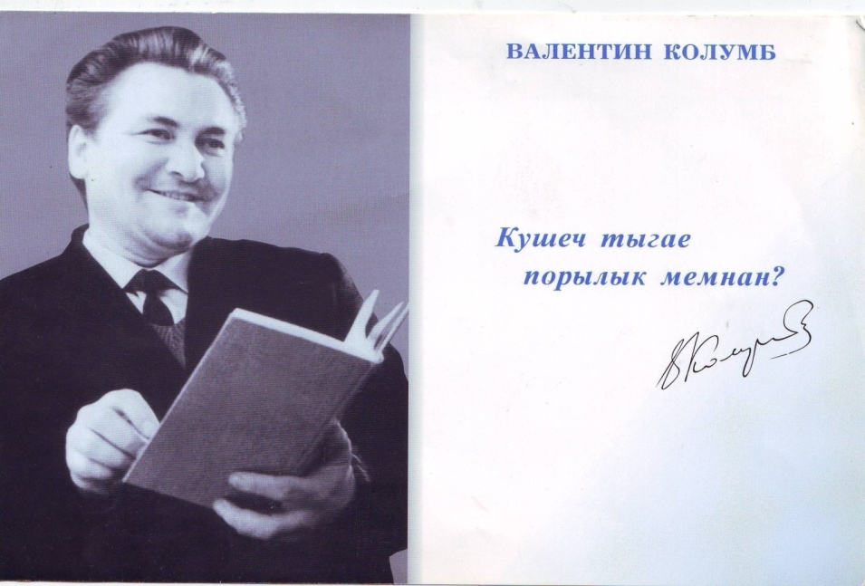
Детство Валентина Христофоровича Колумба прошло в Моркинском крае в деревне Мызинер.
Валентин Колумб родился 1935 г 3 мая.

Slide 2
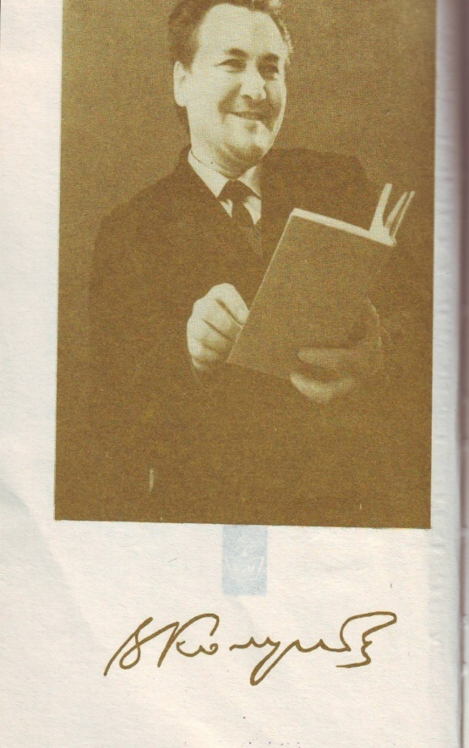
Девиз В.Колумба «Всегда в полёт»
В творчестве он был
иным:жестким,
непримиримым и
бескомпромиссным,
откровенным и
целеустремлённым,
требовательным к себе.

Slide 3
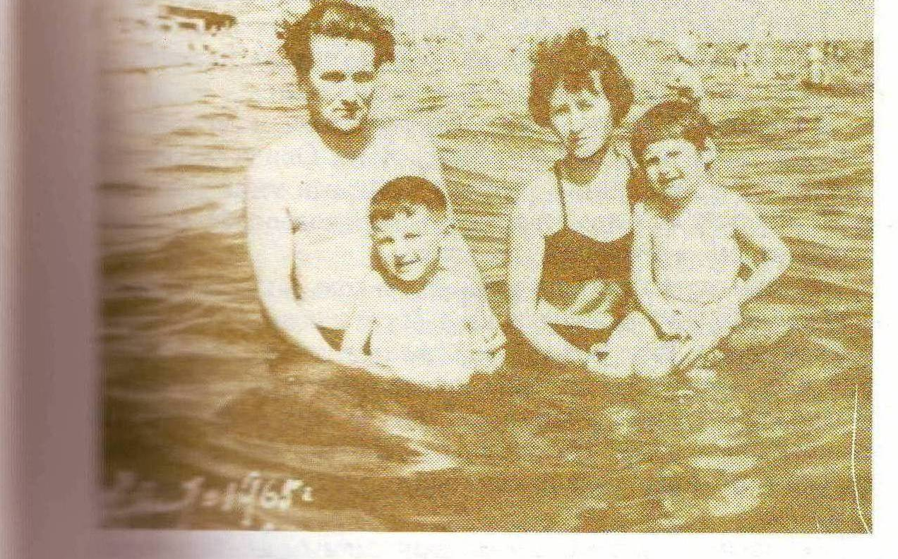
В.Колумб с женой и с детьми
1972 году вместе с семьёй отдыхали в
Гаграх.Там было много поэтов, писателей и других
известных людей.
Такие известные люди как Роберт
Рождественский,
Александр Чайковский.

Slide 4
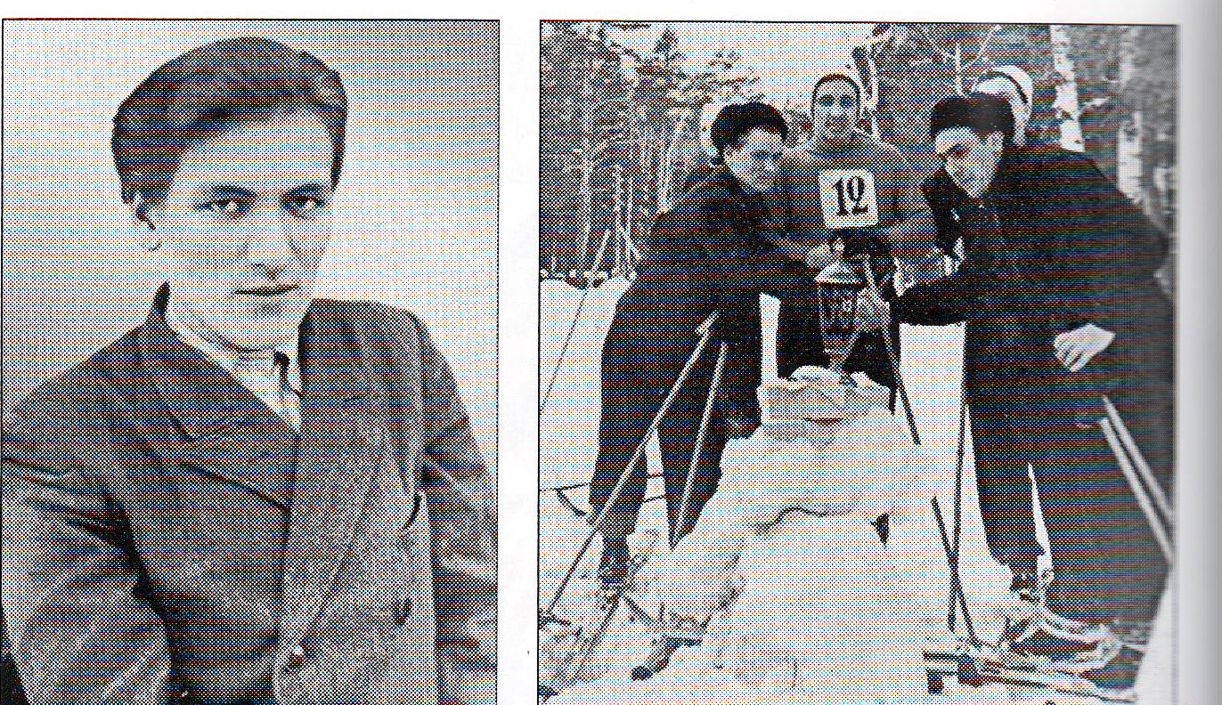
Во время учёбы в литературном институте.

Slide 5
Валентин Колумб писал:
«Что привело меня в поэзию?
Марийский Лес…Видимо такой ответ некоторых удивляет? Правда,правда я говорю вполне откровенно и серьёзно.

Slide 6
1974 год 8 декабря…
Поэту не суждено было дожить и до сорока лет. Чуть больше 20 лет активной творческой работы и 17
Выпущенных книг(9 –на марийском и восемь – на русском.

Slide 7
Писал поэмы, стихи, легенды, сказки, баллады.
В.Колумб-переводчик.
.
В.Колумб-критик.
В.Колумб-публицист.

